Slide 1


Slide 2


Slide 3
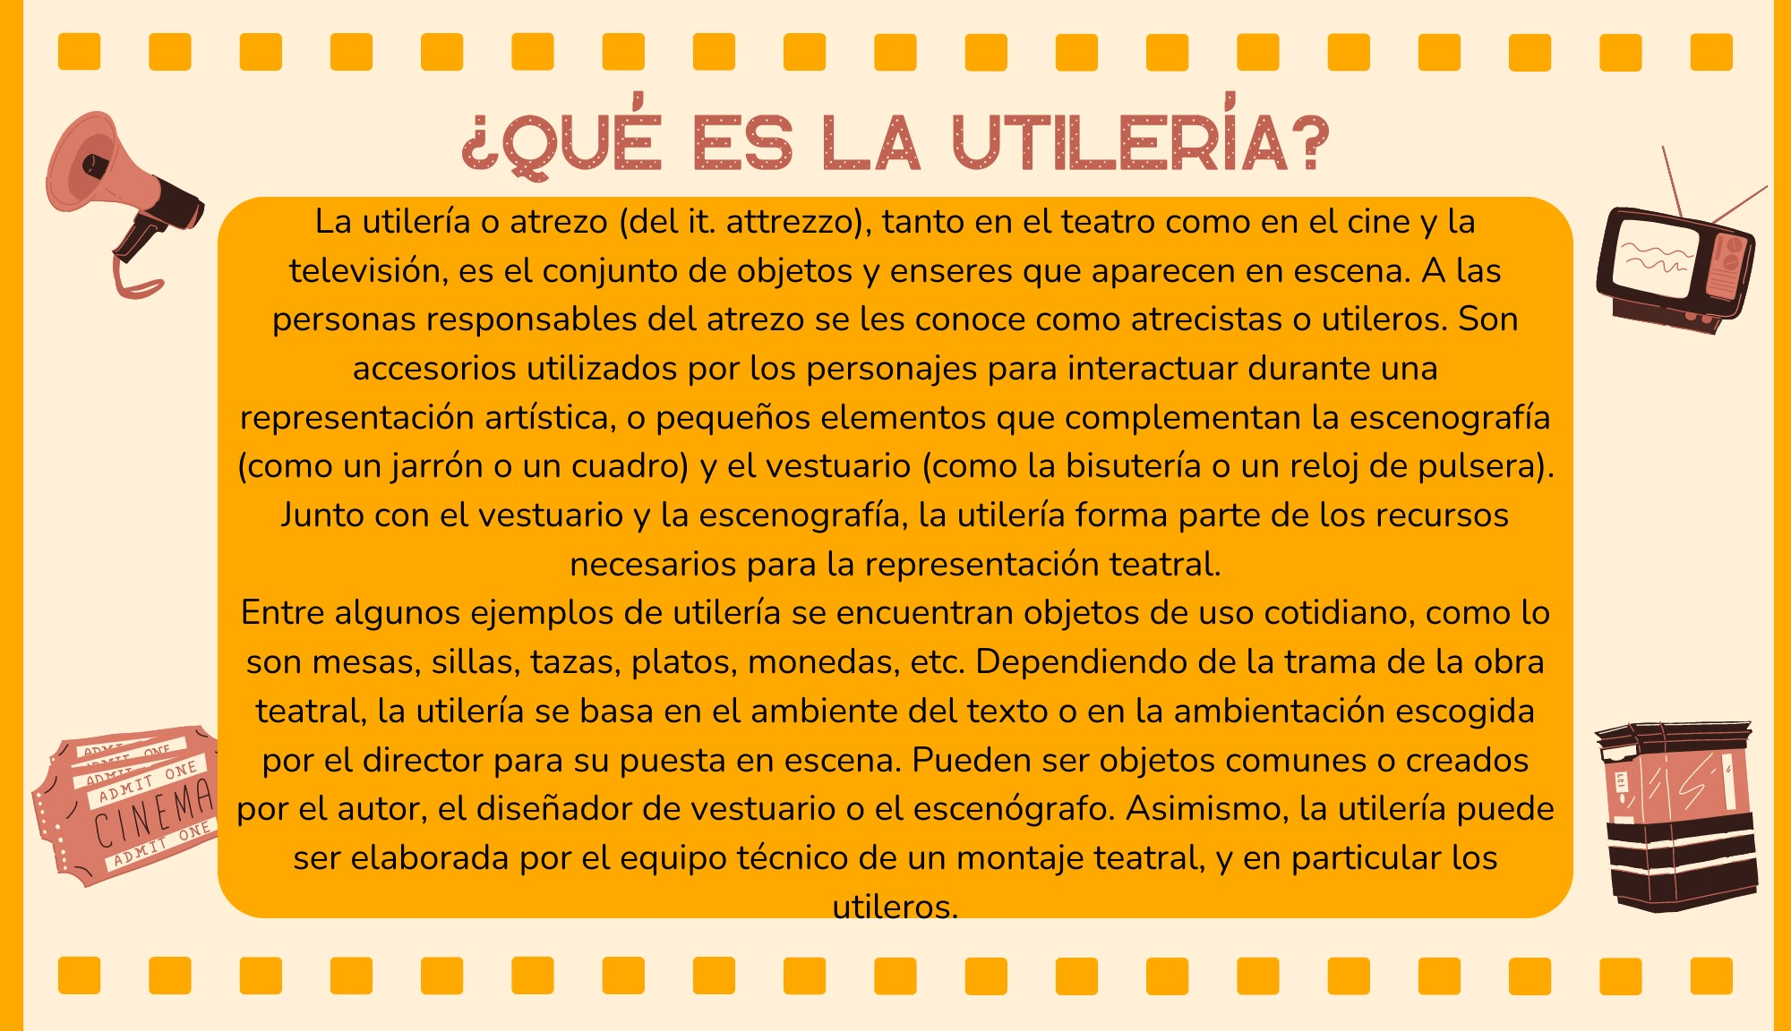

Slide 4
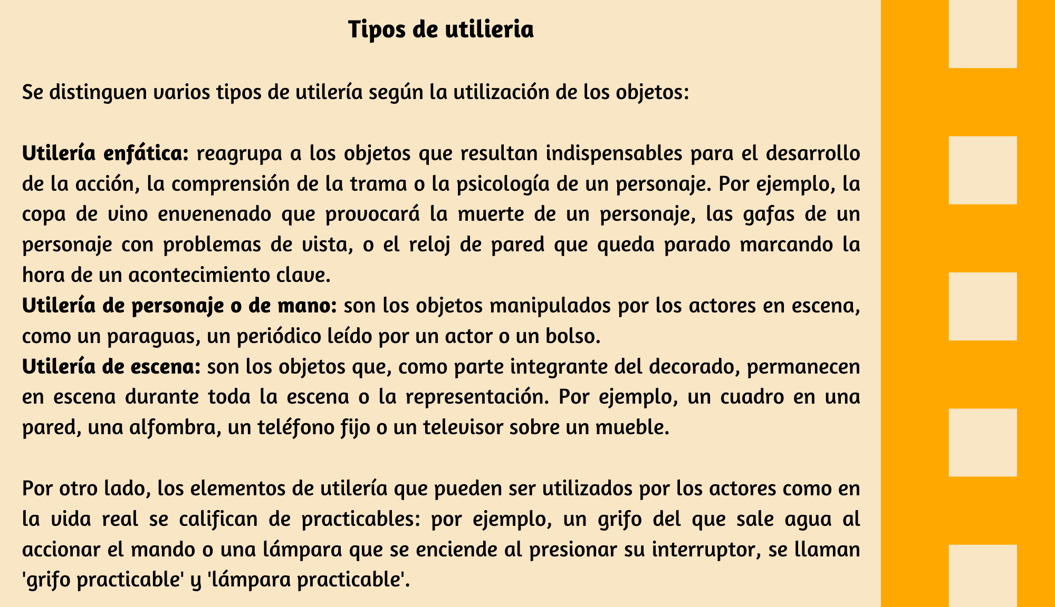

Slide 5


Slide 6
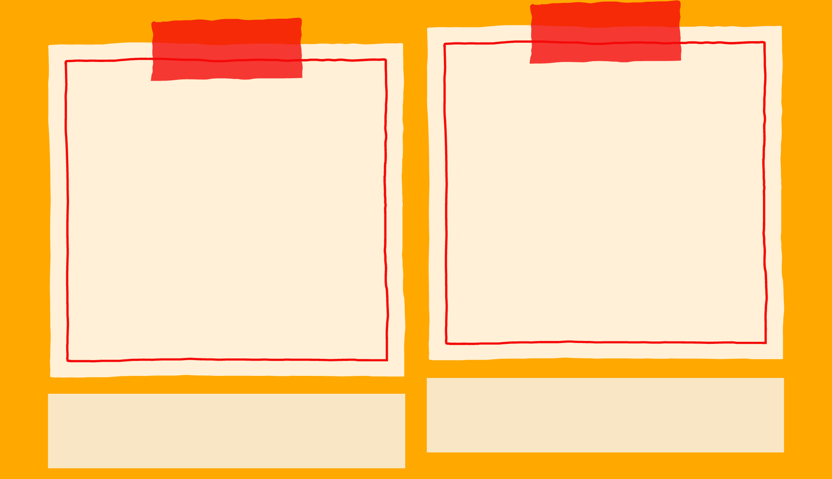
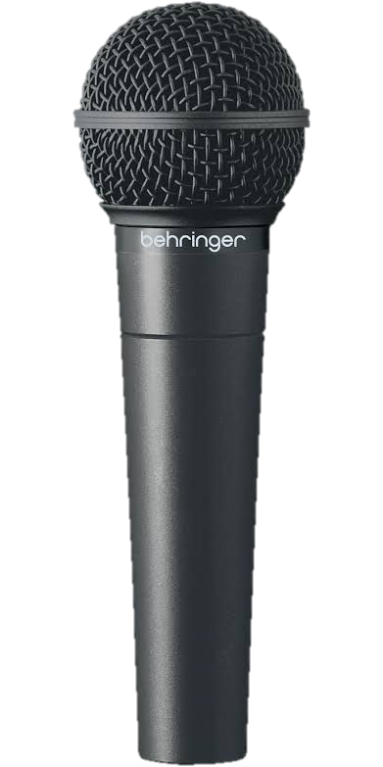
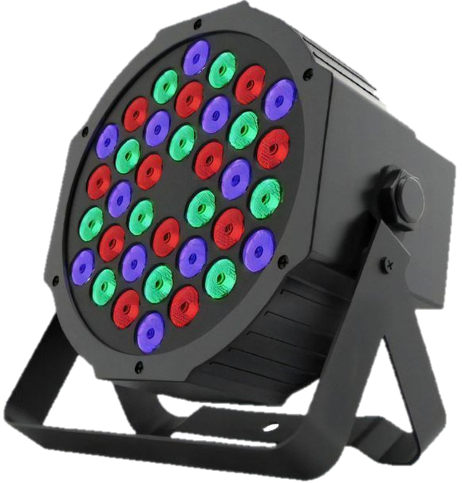
Micrófonos
Luces

Slide 7
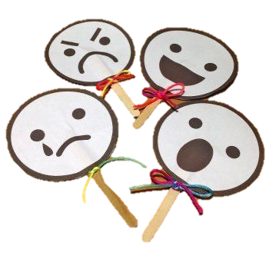

Distintivos
Bocina

Slide 8
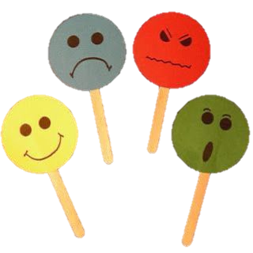
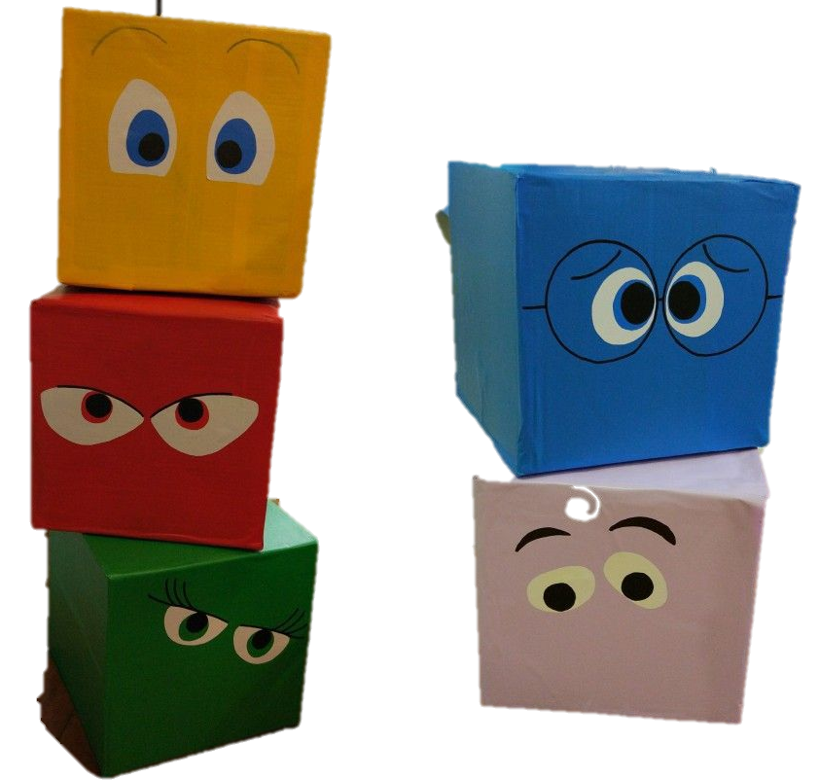
Columnas
Distintivos

Slide 9
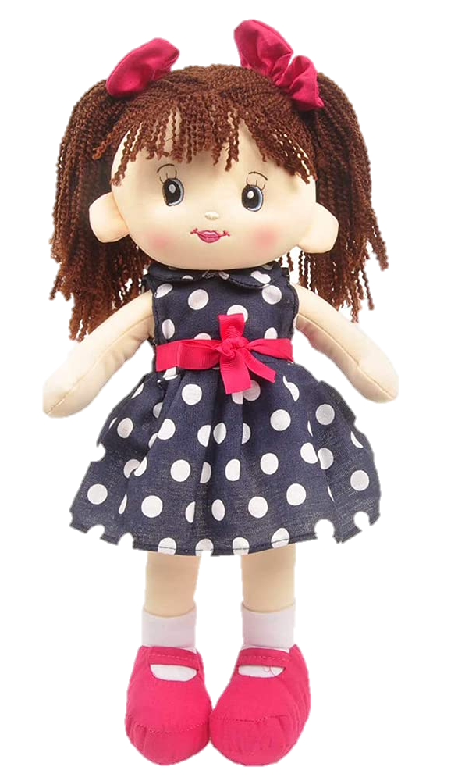
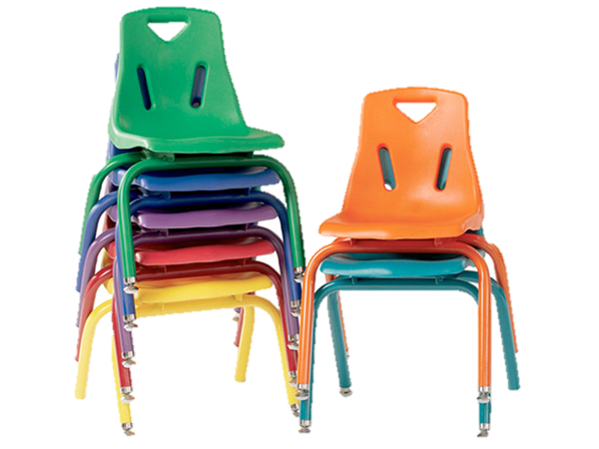
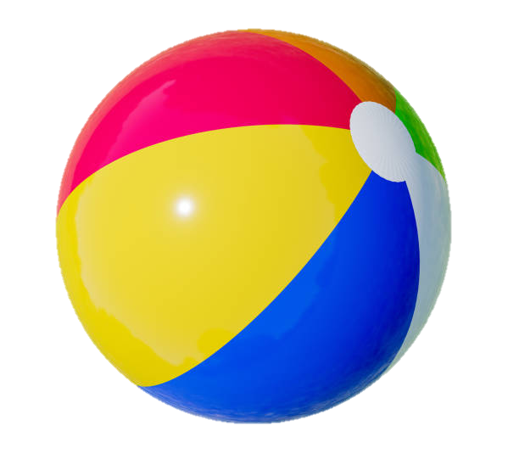
Juguetes
Sillas

Slide 10

Escena 2.
Pharrel Williams- Happy
https://youtu.be/ZbZSe6N_BXs?si=IZXQDYj9bkePSGkj
Escena 3.
Rayos y Truenos- efectos de sonido
https://youtu.be/WI0s9euRtCE?si=wQdpgR-pn8pXMwmi

Slide 11
Escena 4.
La merienda. Cri Cri
https://youtu.be/y4kbP8LFqzo?si=IFo56pl6wdYwUcv0
Escena 5.
Melodia triste
https://youtu.be/vWNPmEKGXc0?si=SDt6KeS5CQ_rUlf2

Slide 12
Escena 6.
Master of Puppets
https://youtu.be/E0ozmU9cJDg?si=eRKbkwNB7mSmvzwL
Escena 7.

